Slide 1
История театрального искусства
Викторина

Slide 2
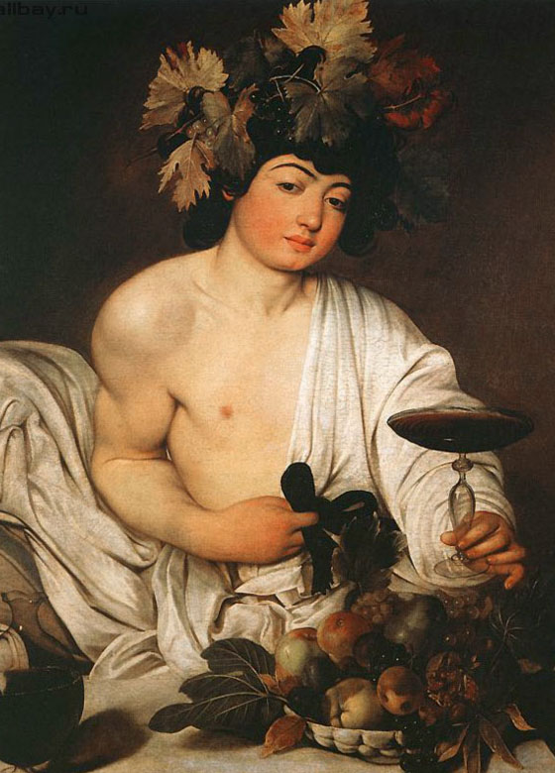
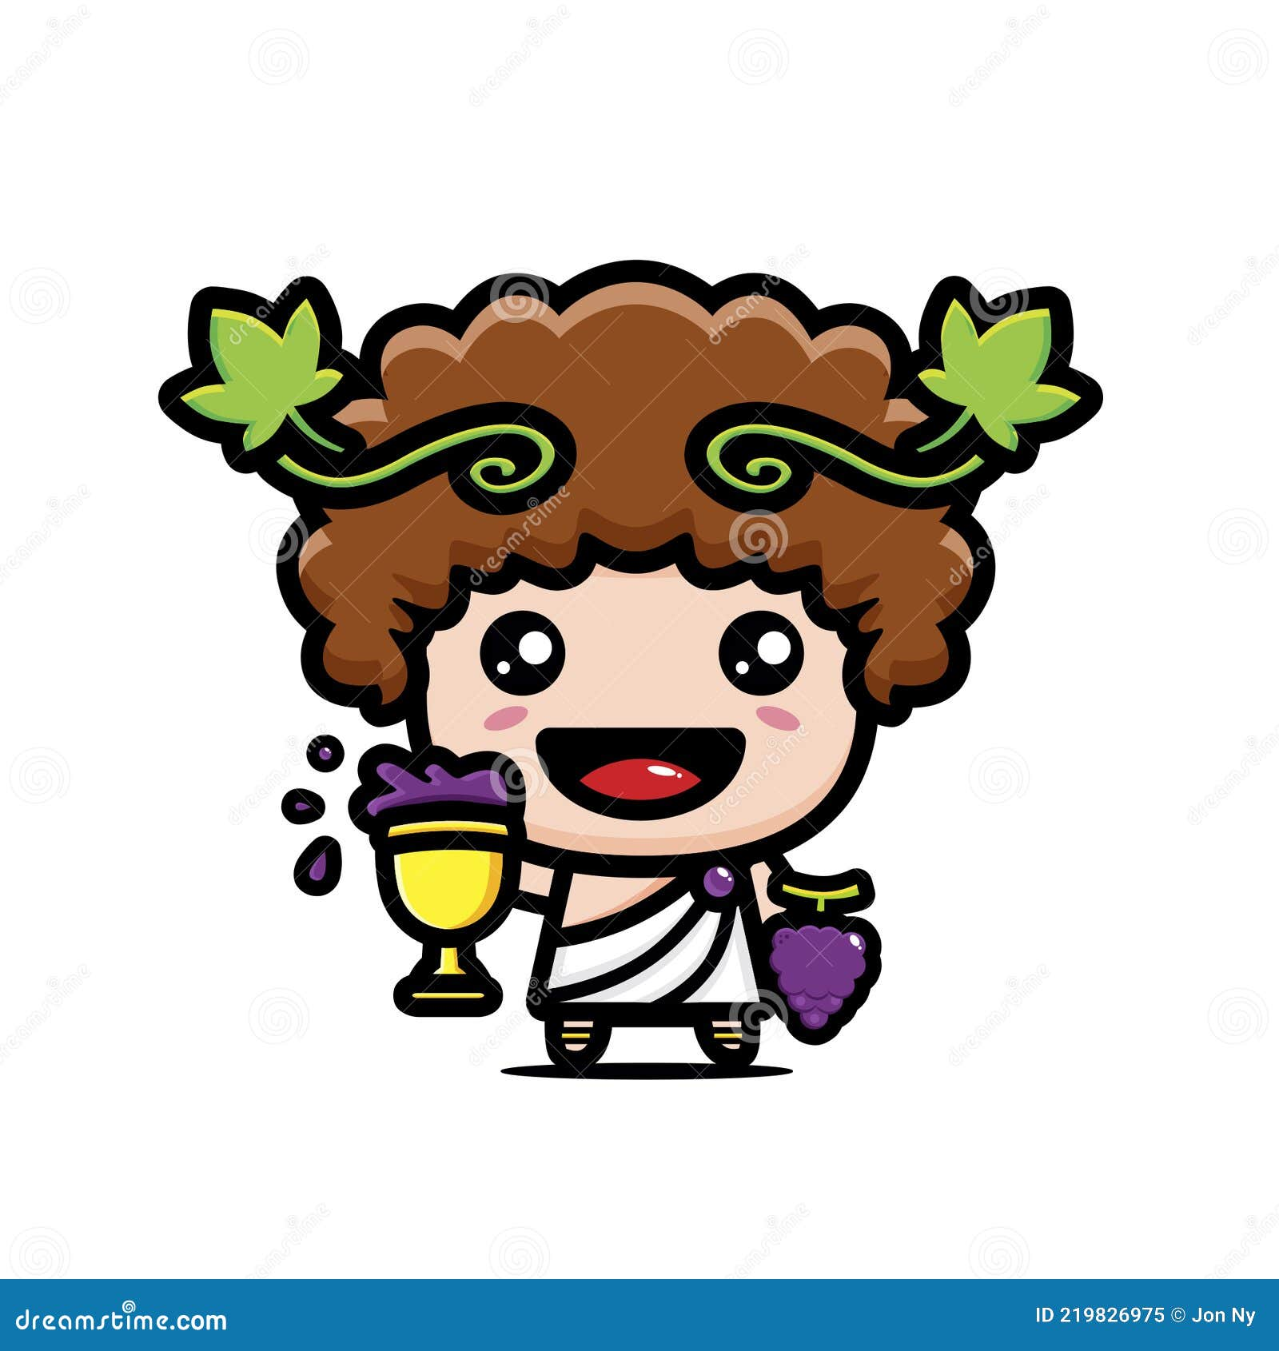
1) Какой древнегреческий бог связан с театральным искусством?
Дионис (Вакх, Бахус)

Slide 3
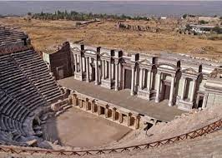
2)Найди лишнее:
1) Оркестра
2) Сцена
3) Скена
4) Пространство для зрителей

Slide 4
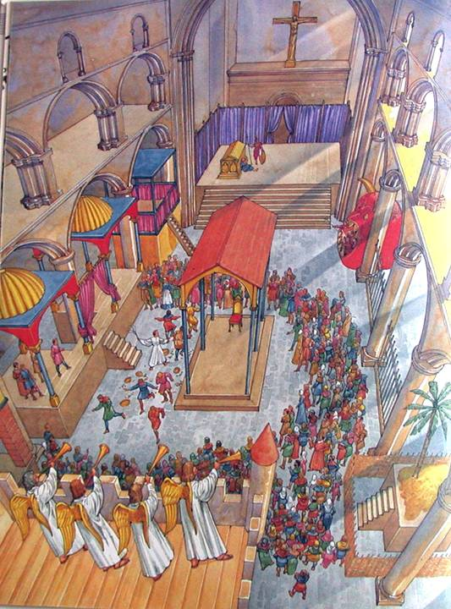
3)Литургическая драма, мистерии, миракли – в какую эпоху они возникли?
Античный театр
Театр Средневековья
Театр эпохи Возрождения
Театр XVIII века
Театр начала XIX века
Театр конца XIX века – начала XX века
Театр XX века
Они появились совсем недавно

Slide 5
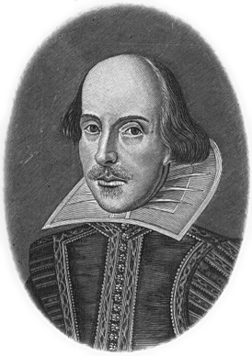
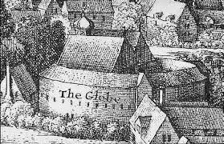
4)Кто это? В каком театре он работал? В какой стране? Назови его пьесы.
Уильям Шекспир
Глобус
Англия
Отелло, Макбет, Ромео и Джульетта, Гамлет, Король Лир и др.

Slide 6
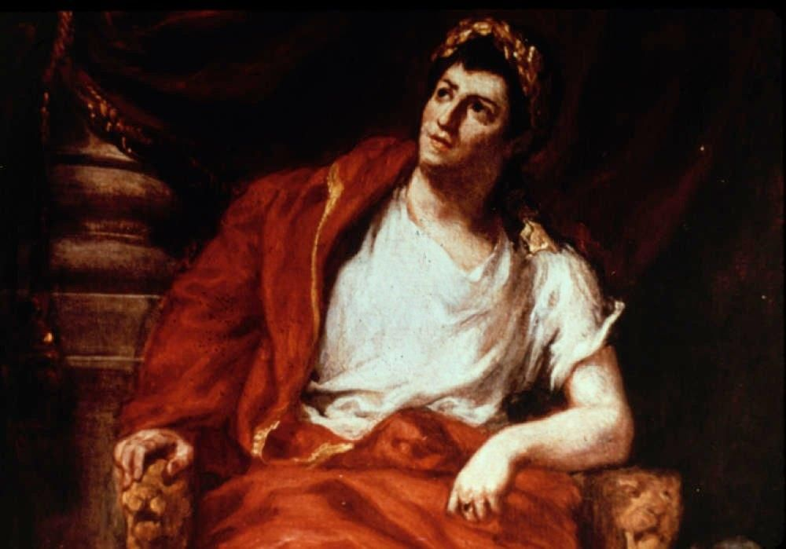
5)Кто из французских актёров XIX века первым начал использовать исторический костюм?
1)Франсуа-Жозеф Тальма
2) Мари Дорваль
3) Пьер Бокаж
4) Элиза Рашель

Slide 7
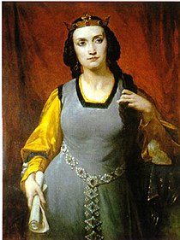
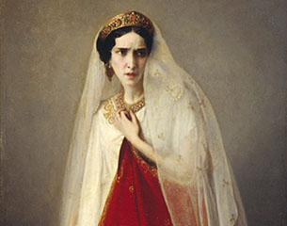
6) Чем выделялись французские актрисы Мари Дорваль и Элиза Рашель?
Они были некрасивыми, но талантливыми актрисами

Slide 8
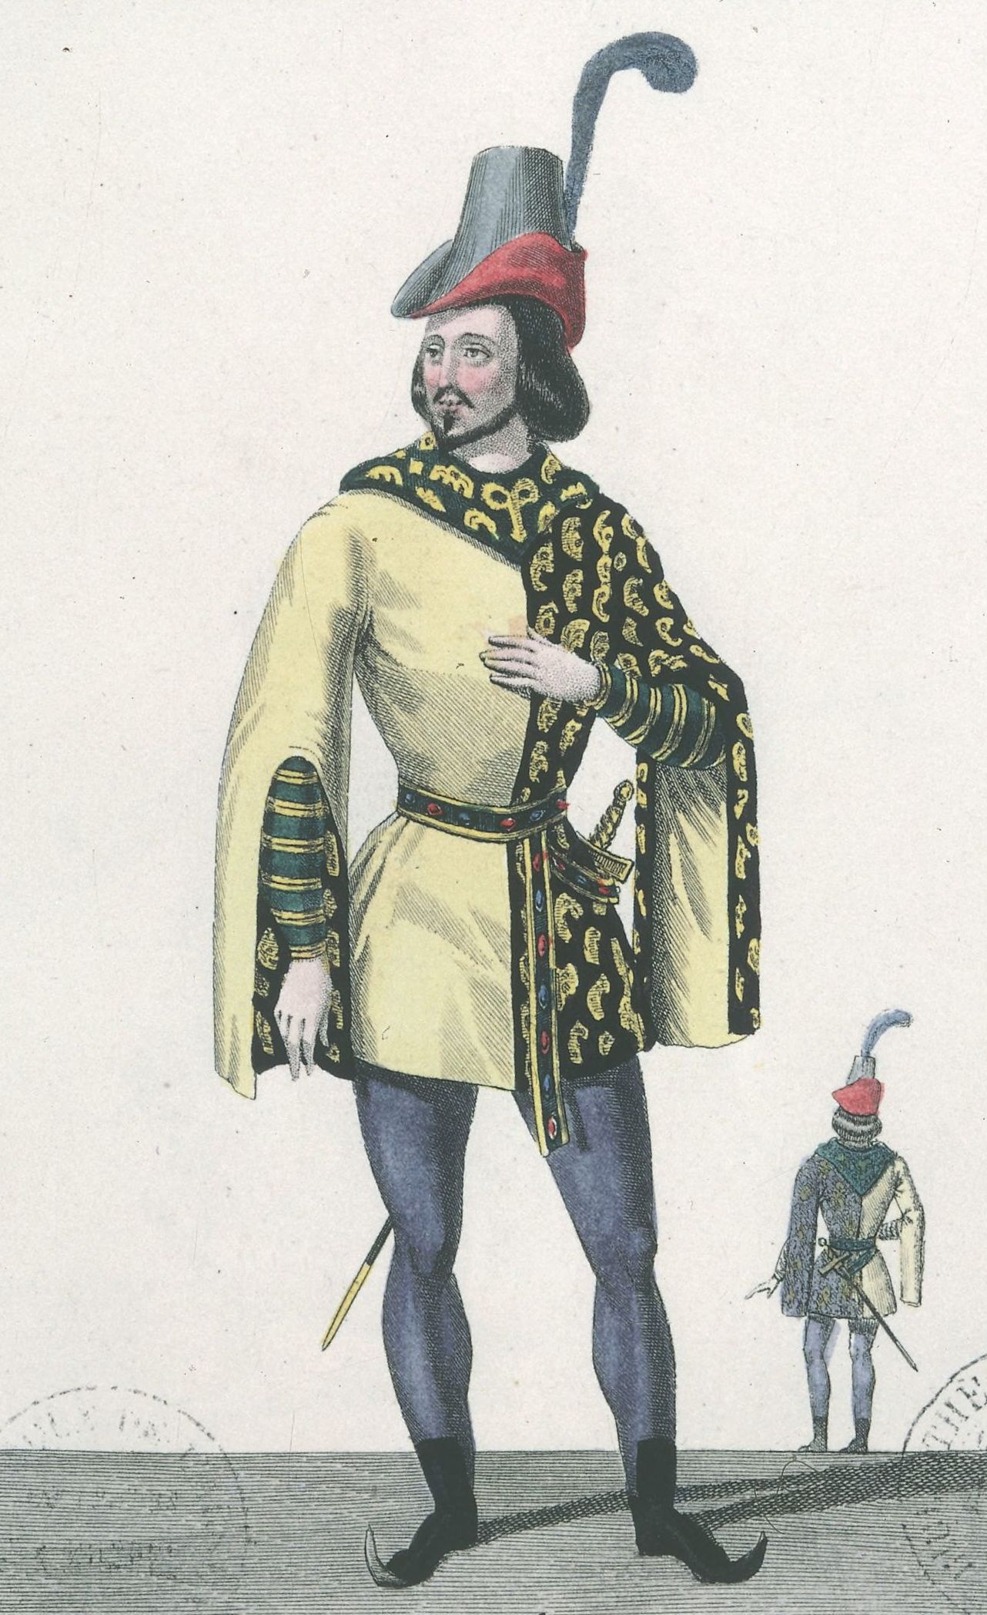
7)Этот актёр играл в романтических драмах. Создавал образы мстителей, возвышенных героев.
Пьер Бокаж

Slide 9
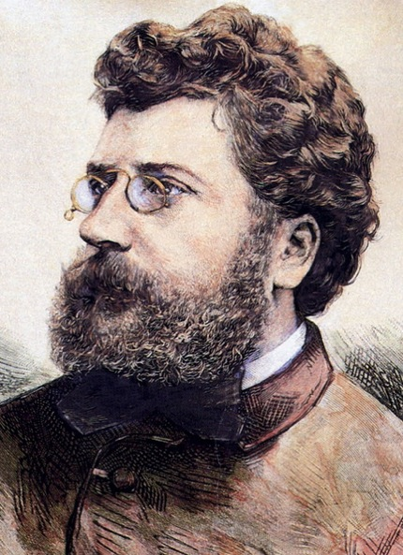
8) Кто автор оперы «Кармен»?
Эдмон Ростан
Виктор Гюго
Эмиль Золя
Жорж Бизе

Slide 10
9)Что такое либретто?
Текст музыкально-сценического произведения, например, оперы, балета, оперетты и т. п.

Slide 11
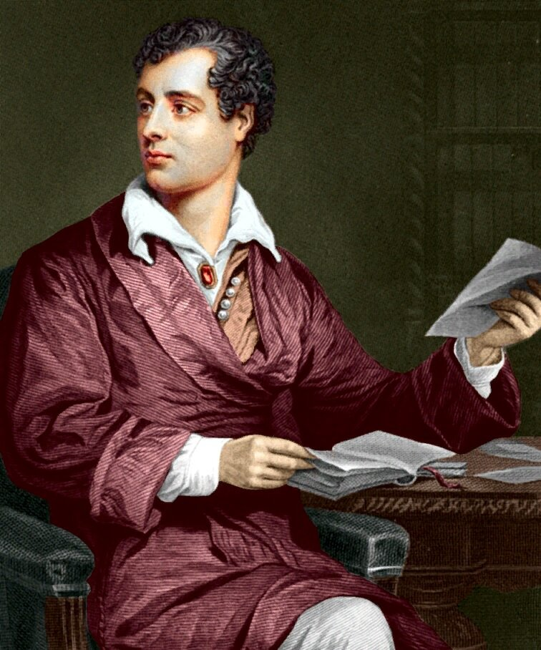
10)Какой английский поэт XIX века возродил поэтическую драму?
Джордж Гордон Байрон

Slide 12
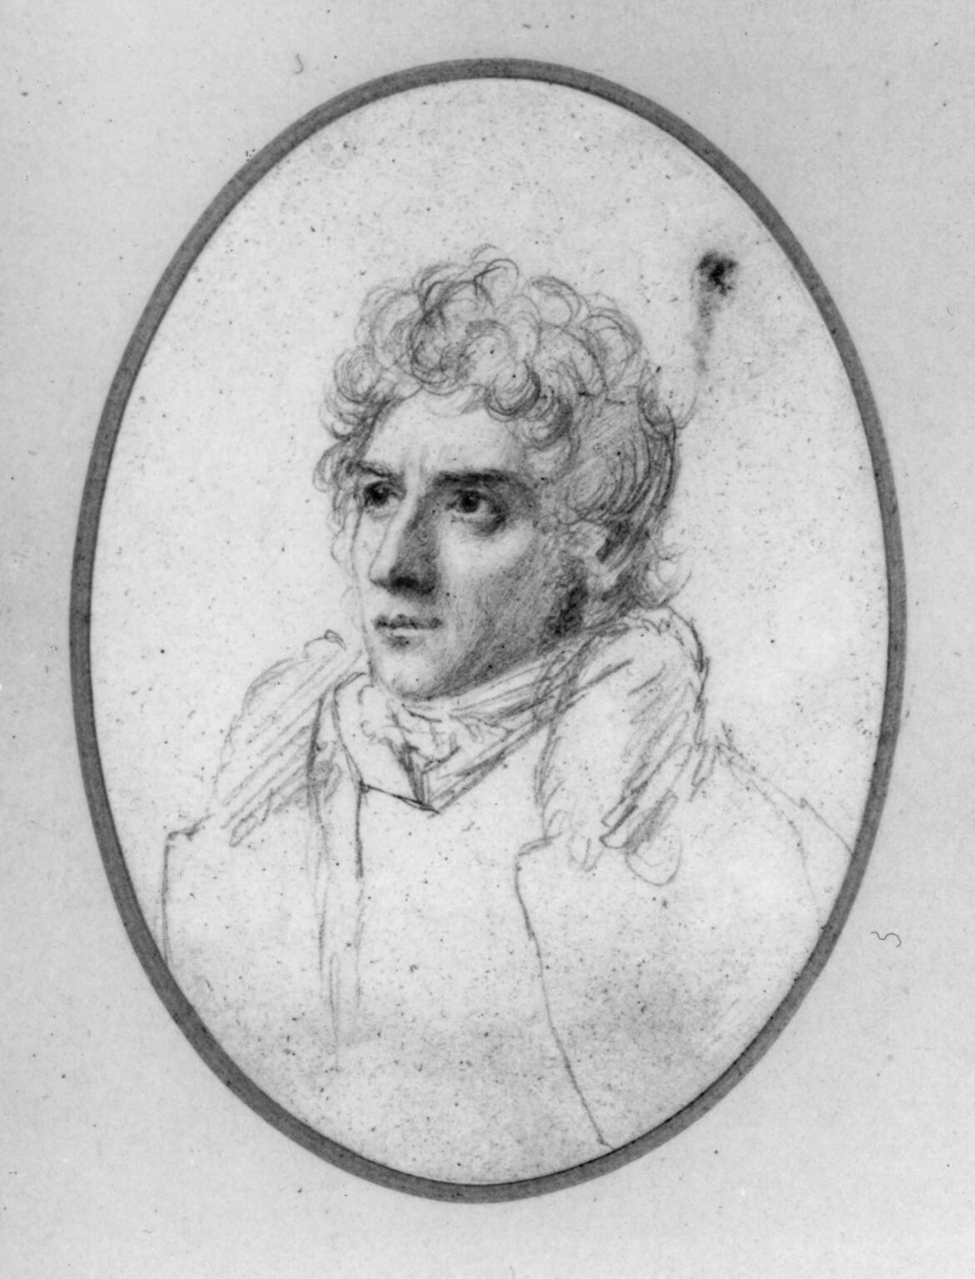
11) Актёр театра «Друри-Лейн», обожавший пьесы Шекспира.
Эдмунд Кин

Slide 13
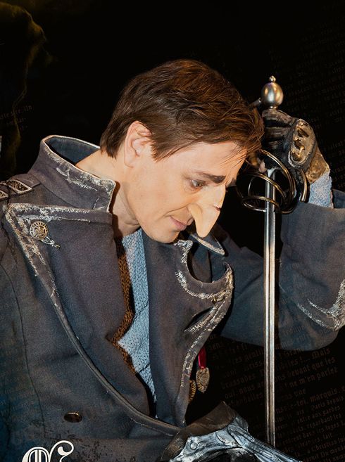
12)Как зовут персонажа и из какой он пьесы? Кто автор этой пьесы? Из какой он страны? Как зовут актера, исполнившего эту роль?
1) Сирано де Бержерак
2) Эдмон Ростан
3) Франция
4) Сергей Безруков

